Slide 1
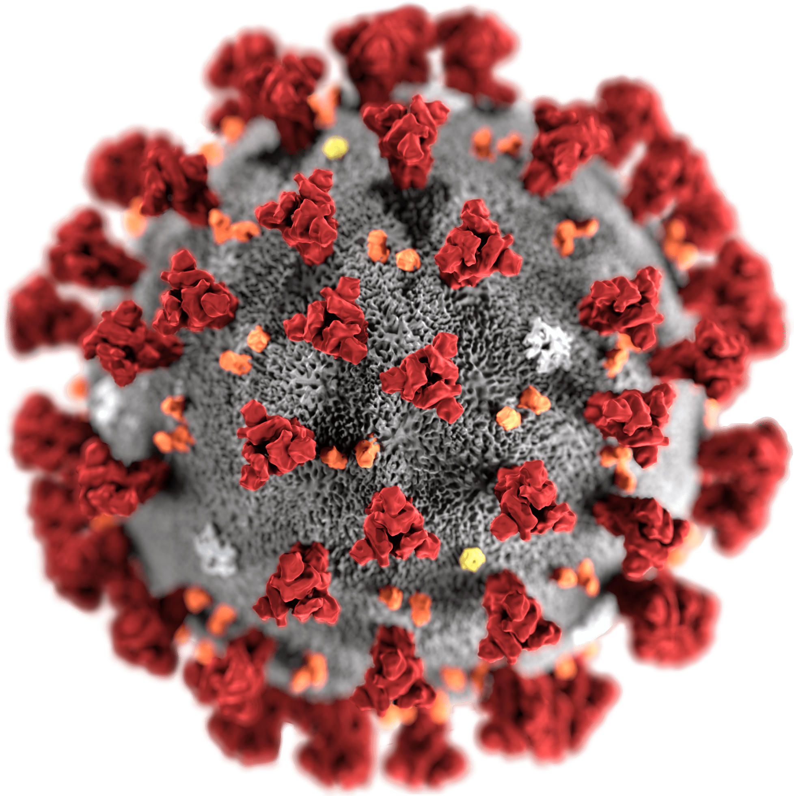
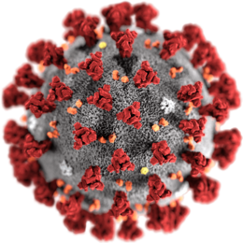
La pandemia vista da un fisico sperimentale
Luca Lista
Università Federico II
INFN Napoli
Il Gruppo CovidStat INFN
Luca Lista (NA)
Dario Menasce (MI)
Mauro Mezzetto (PD)
Daniele Pedrini (MI)
Roberto Spighi (BO)
Antonio Zoccoli (BO)

Slide 2
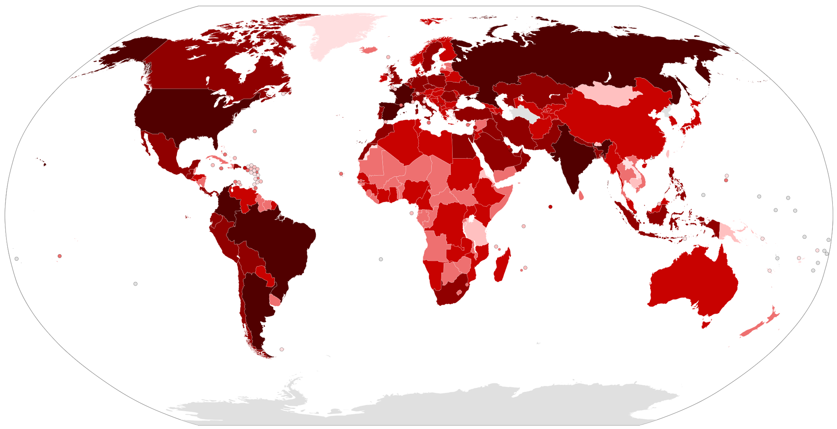
Situazione mondiale
58.650.000 contagi accertati
1.388.000 decessi

Slide 3
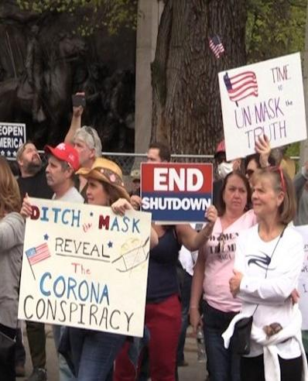
Tutti parlano di Covid-19
La pandemia ha effetti sulla salute e sull’economia e condiziona la vita di tutti
Affrontare la pandemia richiede scelte difficili che hanno impatto sulla società
È un fenomeno complesso
La politica e gli individui possono fare scelte consapevoli solo se conoscono la situazione e le sue possibili evoluzioni

Slide 4

Comprendere l’epidemia
I meccanismi di diffusione non riguardano solo la medicina e richiedono modelli matematici
Molti si sono cimentati nell’analisi dei dati pubblici disponibili in rete provando modelli e in alcuni casi tentando previsioni
Anche i fisici hanno analizzato i dati usando particolari competenze:
  Analisi statistica dei dati
  Modellistica teorica
Alessandro Vespignani, epidemiologo all’Università di Boston, è un fisico

Slide 5
Comprendere l’epidemia
I meccanismi di diffusione non riguardano solo la medicina e richiedono modelli matematici
Molti si sono cimentati nell’analisi dei dati pubblici disponibili in rete provando modelli e in alcuni casi tentando previsioni
Anche i fisici hanno analizzato i dati usando particolari competenze:
  Analisi statistica dei dati
  Modellistica teorica
Alessandro Vespignani, epidemiologo all’Università di Boston, è un fisico
Giorgio Parisi,
Presidente
Accademia dei Lincei

Slide 6
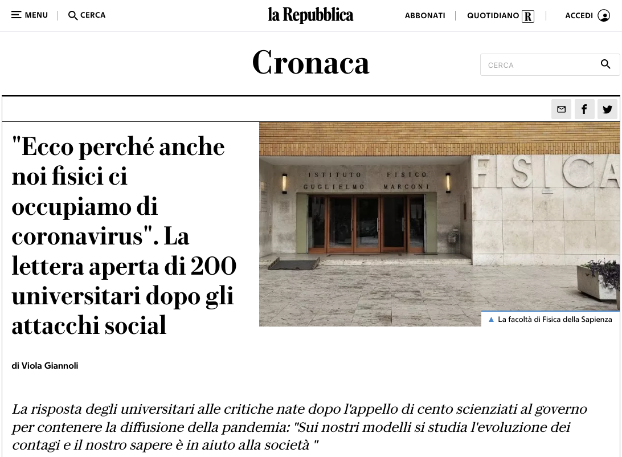
Fisica e coronavirus
Per approfondire
le motivazioni…
https://www.repubblica.it/cronaca/2020/10/25/news/
ecco_perche_anche_i_fisici_si_occupano_di_coronavirus_la_lettera_aperta_di_200_universitari-271852830/

Slide 7
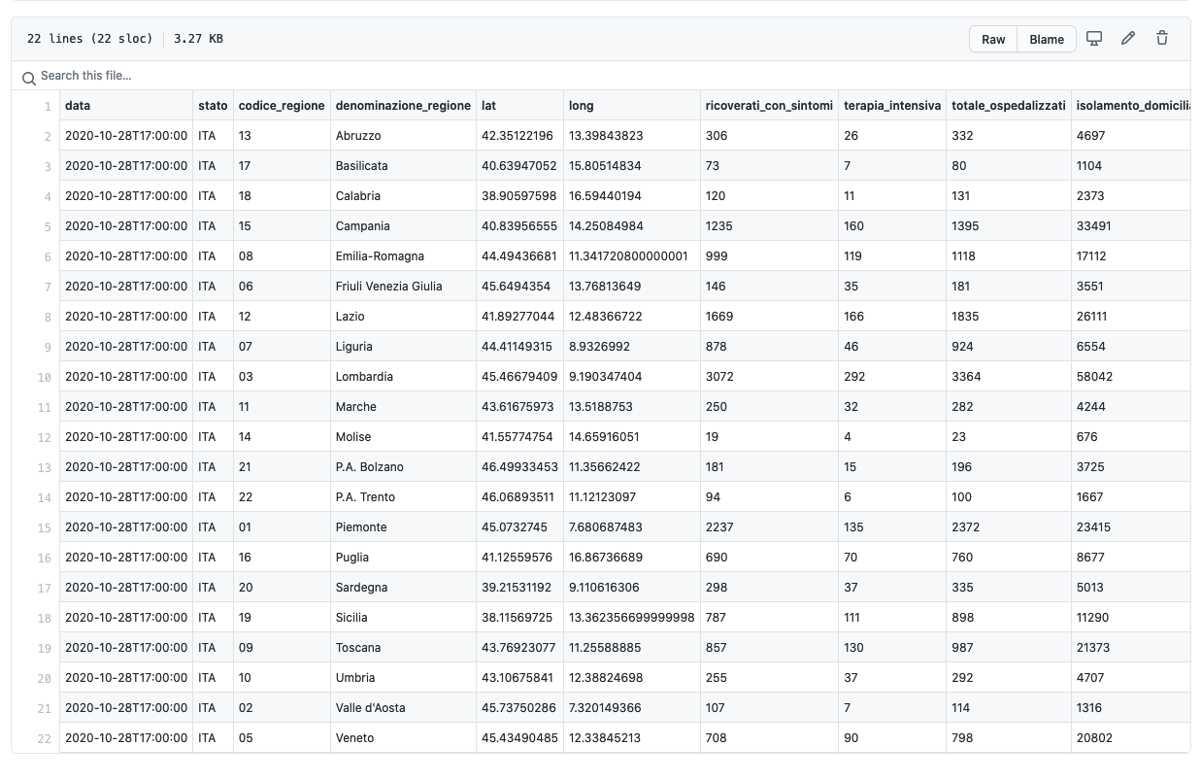
I dati

Slide 8
Bollettini ufficiali

Slide 9
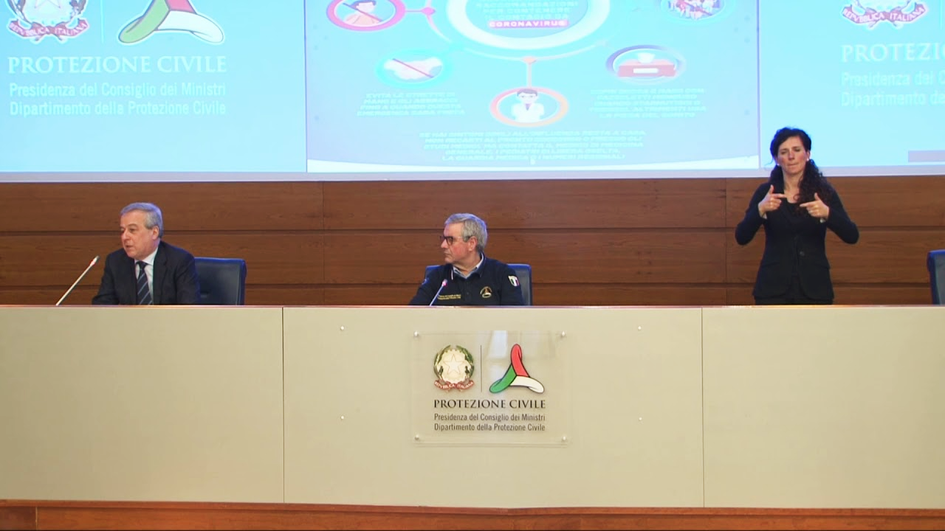
Comunicazione istituzionale

Slide 10

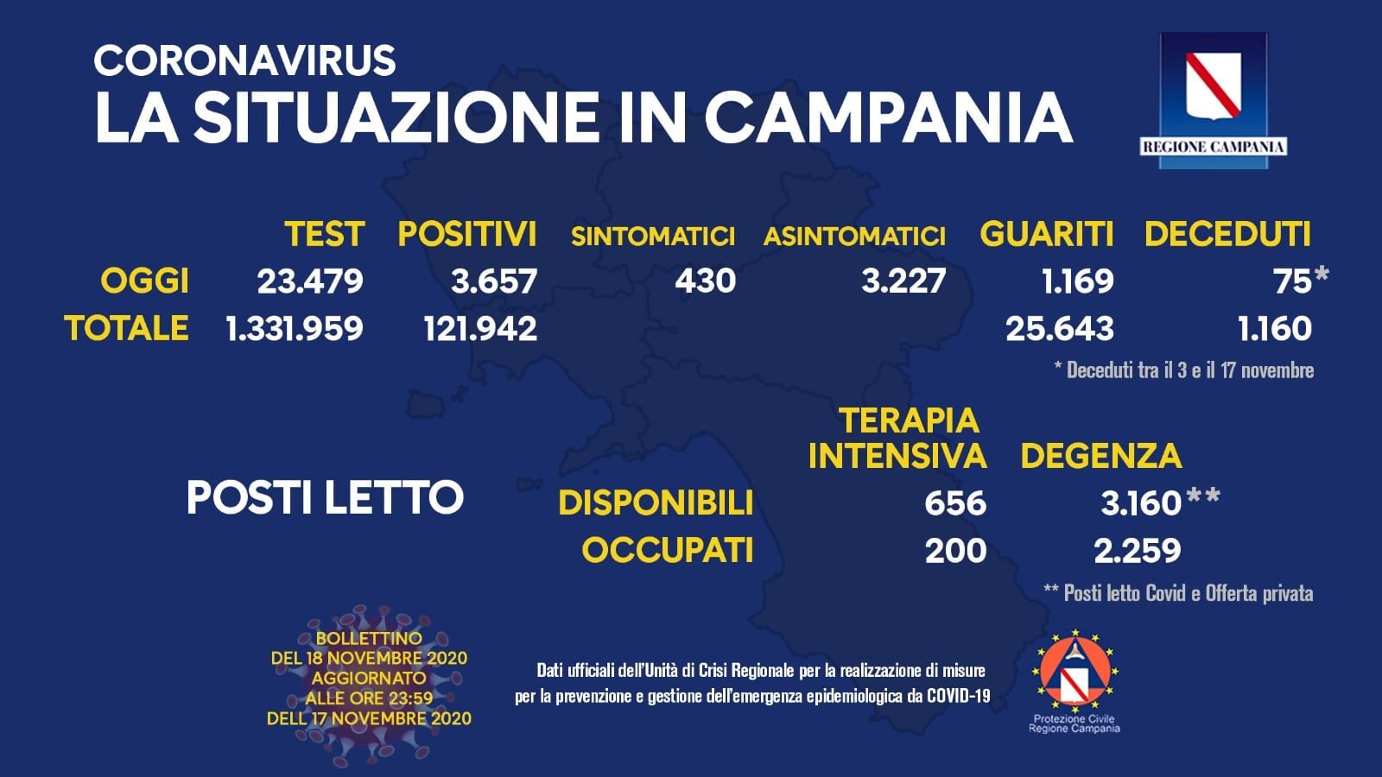
Comunicazione istituzionale

Slide 11
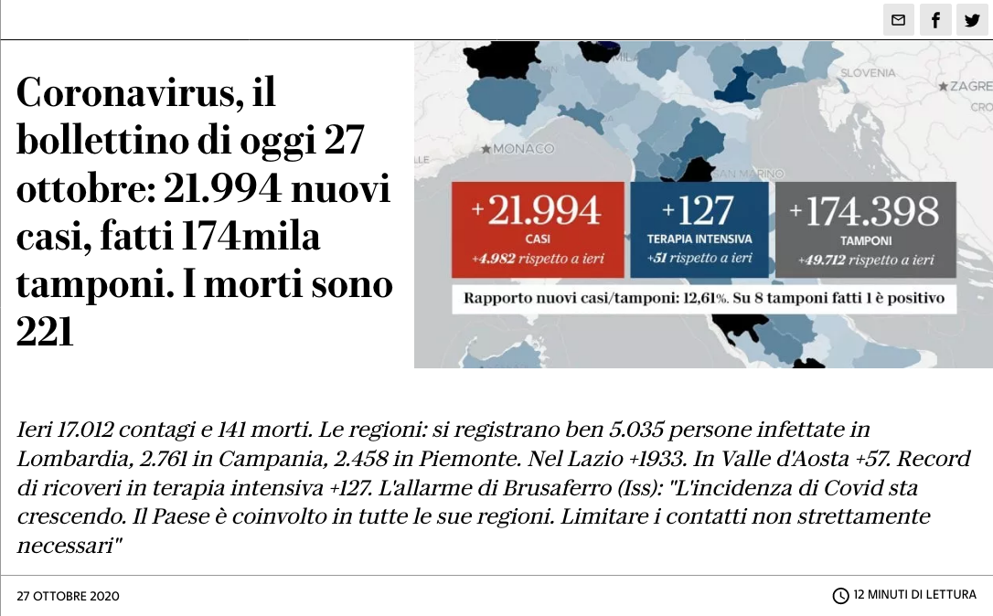
Giornali, televisioni, siti web

Slide 12
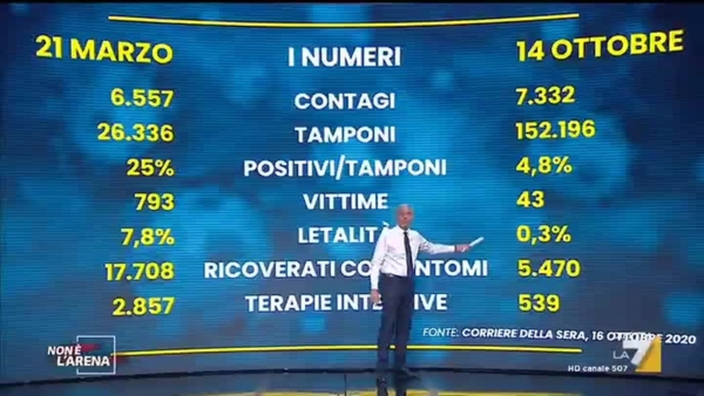
Giornali, televisioni, siti web

Slide 13

Cosa ci dicono i bollettini?
I numeri da soli non aiutano a capire la situazione
  28.337 nuovi positivi: sono molti o pochi?
  3.801 posti occupati in terapia intensiva: dobbiamo allarmarci?
I numeri «ballano» da un giorno all’altro
  Un giorno i contagi aumentano, l’altro diminuiscono
  Che sta succedendo «veramente»?
La stima di ogni indicatore ha sempre un’incertezza
  …ma l’incertezza sparisce quasi sempre sui media
Non è facile capire le tendenze
  Dove stiamo andando? Quali misure prendere?
Non è immediato il confronto tra regioni
  Es.: popolazione diversa
  Meglio confrontare il n. di casi/100.00 abitanti

Slide 14
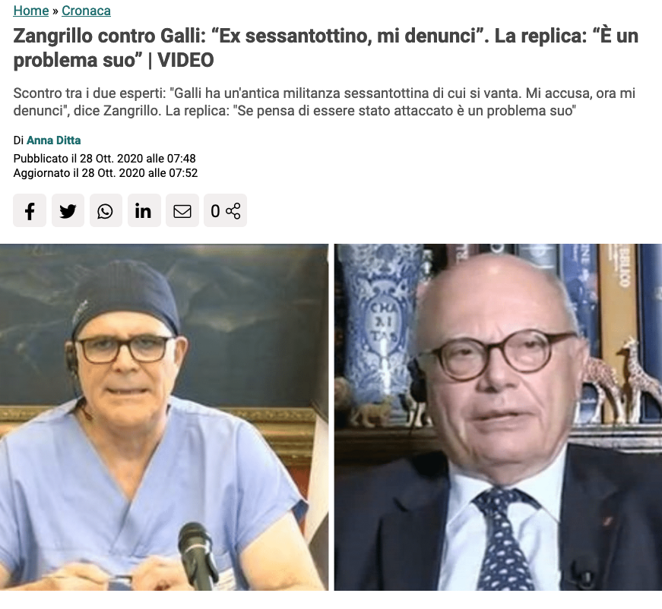
Cosa ci dicono i media?
Affermazioni contraddittorie, questioni mal poste
  Liti in diretta, opinioni personali
  che prevalgono sui fatti
« Due infetti insieme contagiano
una persona »
«Il virus è clinicamente morto»
«Ma perché dovrebbe esserci
una seconda ondata di contagi?»
«Non direi che è in corso una
crescita esponenziale»
«Ridurre l’ipertrofica fiducia nella
matematica»

Slide 15
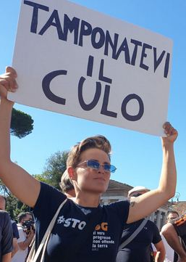

Conseguenze
Scarsa fiducia di molti verso
le comunità di riferimento
  politici, medici, scienziati, …
  (ma quali «scienziati» ascoltare?)
Proliferare di negazionisti,
complottisti, notizie false e bufale
  virus artificiale, 5G, cure improbabili, …

Slide 16
Perché analizzare i dati covid-19?
Il modo in cui vengono pubblicati i dati da solo non è sufficiente a dare un’idea chiara della situazione e dell’evoluzione del fenomeno
L’Istituto Nazionale di Fisica Nucleare ha deciso di sviluppare un sito web che offre una visualizzazione dei dati e gli andamenti di alcuni indicatori
Regioni – positivi giornalieri /100.000 abitanti - 18/11/2020
Regione
data

Slide 17
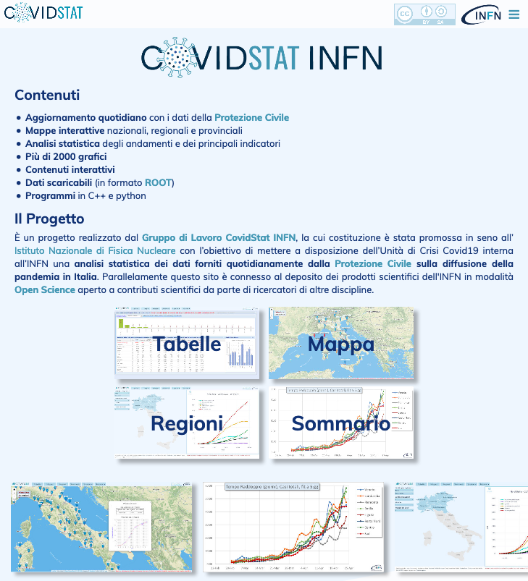
Il sito covid19.infn.it
Analisi dei dati e della situazione attuale con indicatori e strumenti statistici
Non vogliamo fare previsioni
Basato su dati pubblici:
  Italia: Dip. Protezione Civile
  https://github.com/pcm-dpc/COVID-19
  Estero: Johns Hopkins University
  https://coronavirus.jhu.edu/map.html
Aggiornato automaticamente ogni giorno dopo le 17:00
Oltre 2000 grafici
Non abbiamo dati più dettagliati che ha invece a disposizione l’ISS

Slide 18
Facciamo un po’ di ordine

Slide 19
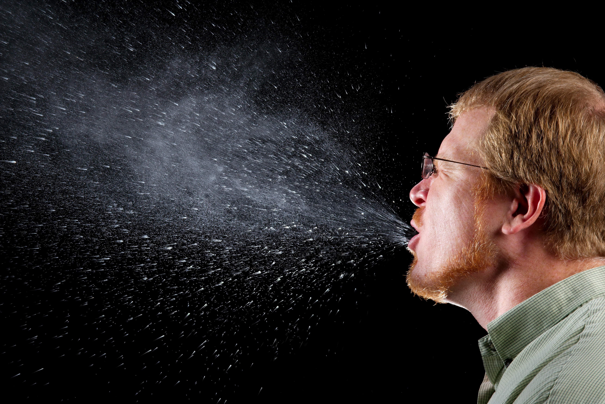
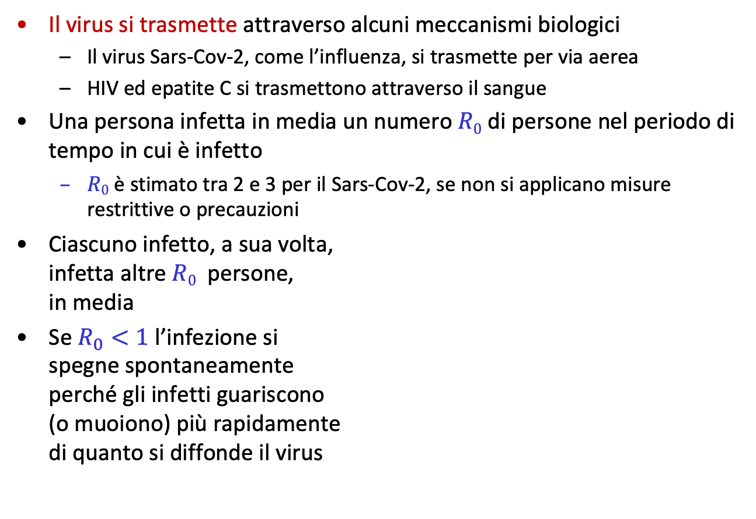
Come si trasmette il virus
Il virus si trasmette attraverso alcuni meccanismi biologici
  Il virus Sars-Cov-2, come l’influenza, si trasmette per via aerea
  HIV ed epatite C si trasmettono attraverso il sangue
Una persona infetta in media un numero $R0$ di persone nel periodo di tempo in cui è infetto
  $R0$ è stimato tra 2 e 3 per il Sars-Cov-2, se non si applicano misure restrittive o precauzioni
Ciascuno infetto, a sua volta,
infetta altre $R0$ persone,
in media
Se $R_{0}<1$ l’infezione si
spegne spontaneamente
perché gli infetti guariscono
(o muoiono) più rapidamente
di quanto si diffonde il virus

Slide 20


Infetti: 1

Slide 21
Infetti: 1 + 3 = 4

Slide 22

Infetti: 1 + 3 + 3$×$3 = 13

Slide 23
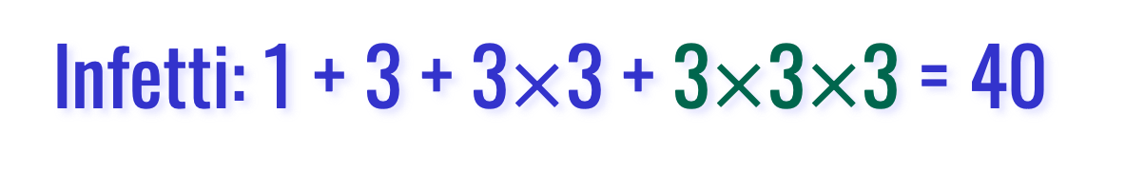
Infetti: 1 + 3 + 3$×$3 + 3$×$3$×$3 = 40

Slide 24
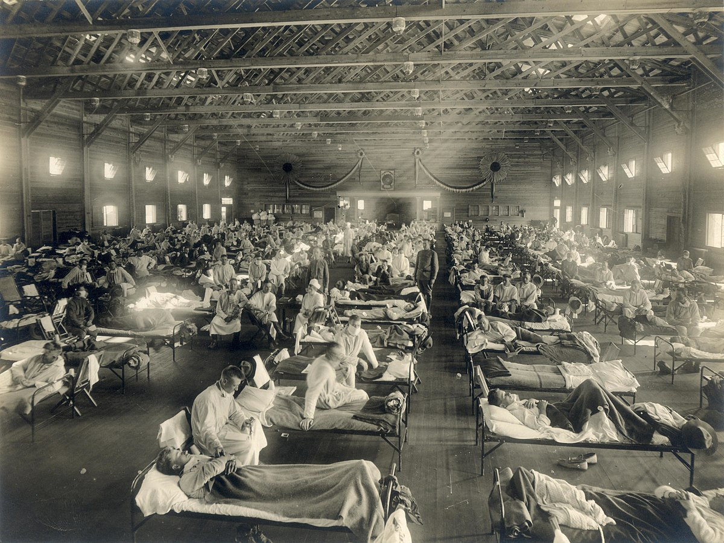
Ospedale americano, influenza «spagnola»

Slide 25
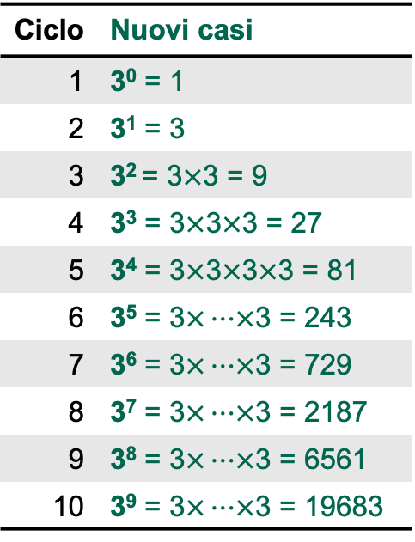
Crescita esponenziale
Ciclo | Nuovi casi
1 | 3⁰ = 1
2 | 3¹ = 3
3 | 3² = 3$×$3 = 9
4 | 3³ = 3$×$3$×$3 = 27
5 | 3⁴ = 3$×$3$×$3$×$3 = 81
6 | 3⁵ = 3$×…×$3 = 243
7 | 3⁶ = 3$×…×$3 = 729
8 | 3⁷ = 3$×…×$3 = 2187
9 | 3⁸ = 3$×…×$3 = 6561
10 | 3⁹ = 3$×…×$3 = 19683

Slide 26
Curva esponenziale
«Curva» esponenziale

Slide 27
Scala lineare
+2000
+2000
+2000
+2000

Slide 28
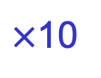
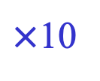
La scala logaritmica
$×$10
$×$10
$×$10
$×$10

Slide 29

Esponenziale in scala logaritmica
$×$3 ogni ciclo
La curva esponenziale
diventa una linea retta
Video di approfondimento:
https://youtu.be/Kas0tIxDvrg
https://youtu.be/gxAaO2rsdIs

Slide 30
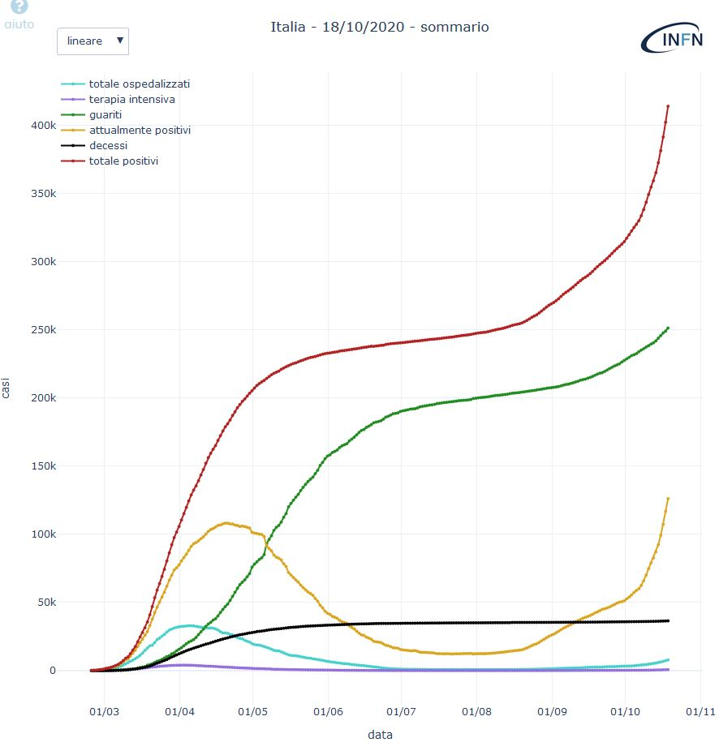
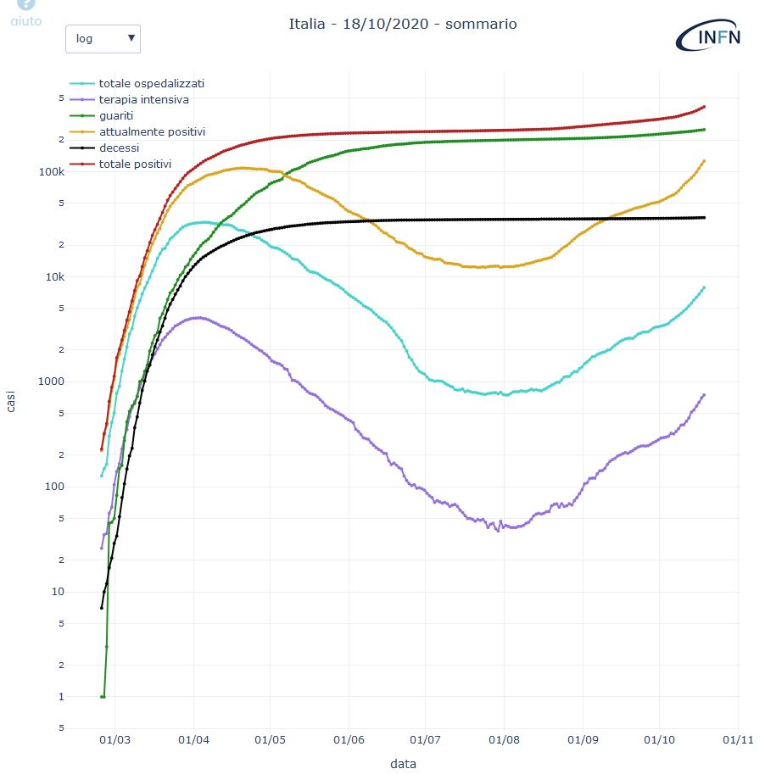
Lineare vs logaritmica
attualmente positivi
ospedalizzati
terapia intensiva

Slide 31
Sommario - Italia
Italia – sommario – 22/11/2020
Positivi:
805.947
Ricoverati:
38.037
numero di casi
Terapia intensiva:
3.801
~1/20 positivi è ricoverato in ospedale
~1/10 ricoverati è in terapia intensiva
~1/6 in terapia intensiva ogni giorno muore
data

Slide 32
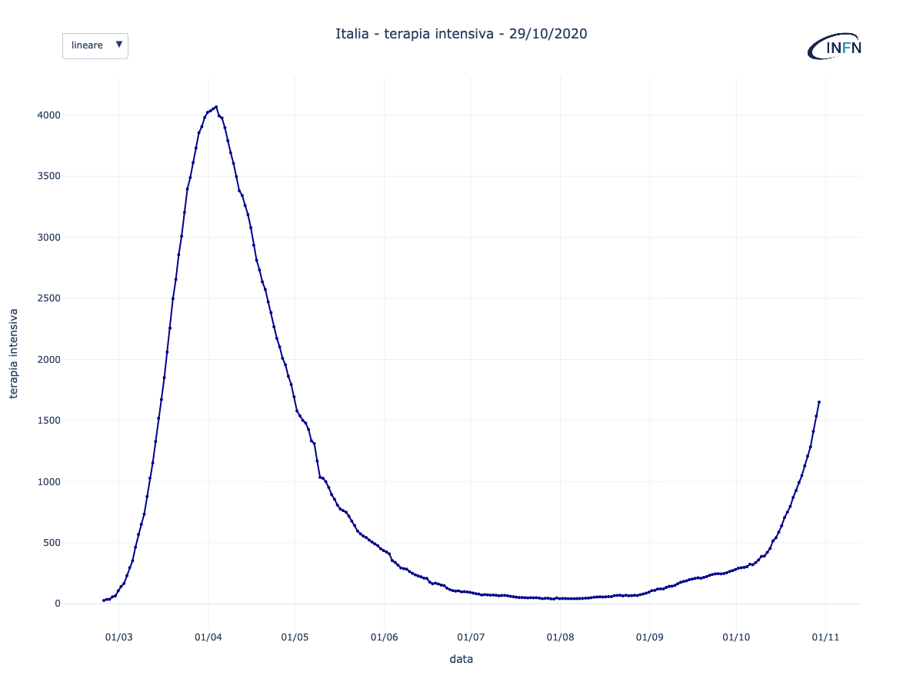
Guardiamo i dati reali
Italia – terapie intensive – 29/10/2020
terapie intensive
data

Slide 33
Guardiamo i dati reali
Italia – terapie intensive – 29/10/2020
«Non direi che è in corso una crescita esponenziale»
(18/10)
?
Scala lineare
terapie intensive
L’andamento non è
evidente in scala lineare…
data

Slide 34
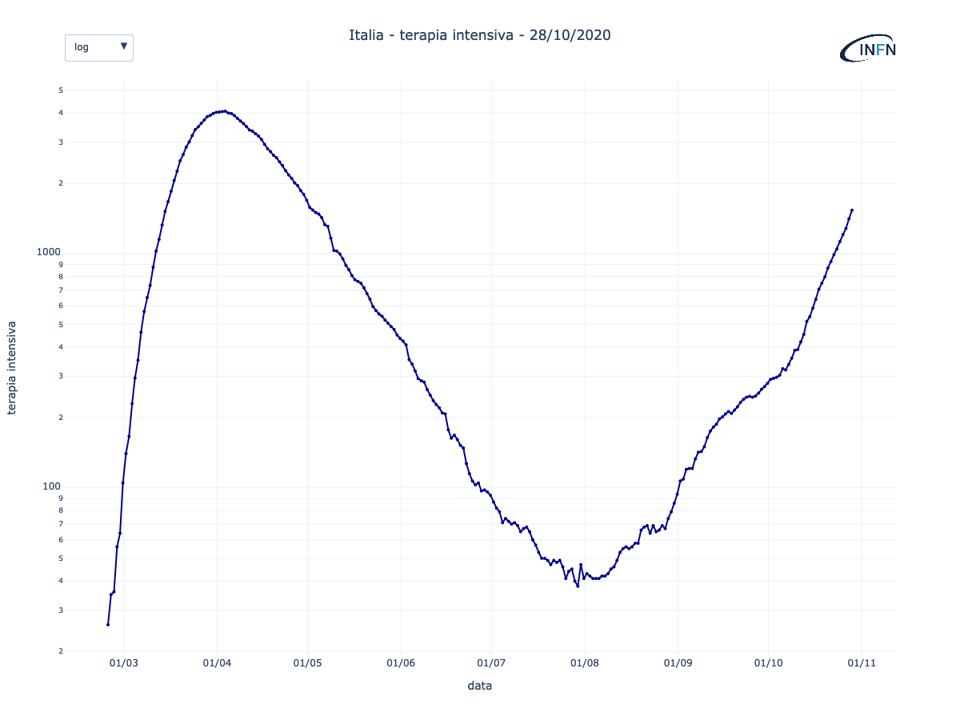
Guardiamo i dati reali
Italia – terapie intensive – 27/10/2020
Scala logaritmica
terapie intensive
data

Slide 35
Guardiamo i dati reali
Italia – terapie intensive – 27/10/2020
Scala logaritmica
terapie intensive
data

Slide 36
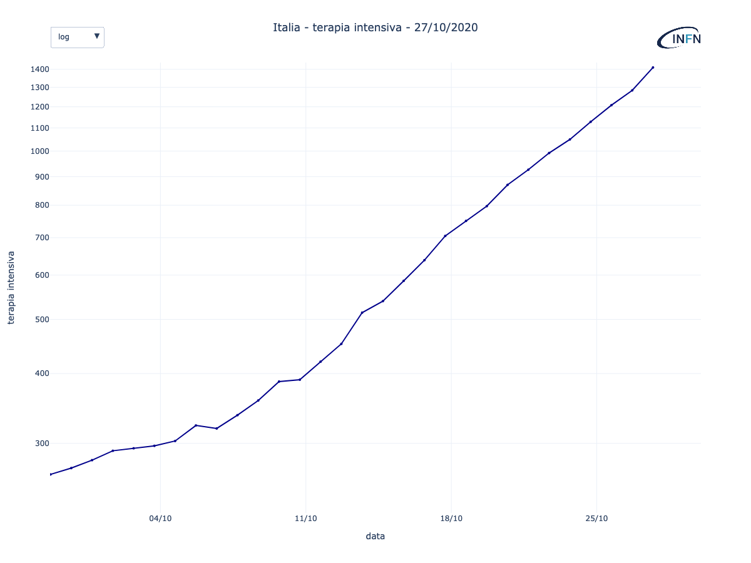
Guardiamo i dati reali
Italia – terapie intensive – 27/10/2020
Scala logaritmica
terapie intensive
data

Slide 37
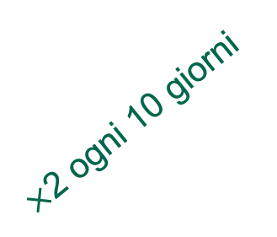
Guardiamo i dati reali
Italia – terapie intensive – 27/10/2020
Scala logaritmica
$×$2 ogni 10 giorni
terapie intensive
data

Slide 38
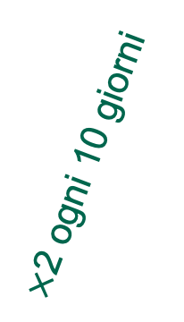
Guardiamo i dati reali
Italia – terapie intensive – 27/10/2020
Scala logaritmica
$×$2 ogni 10 giorni
terapie intensive
data

Slide 39
Guardiamo i dati reali
Italia – terapie intensive – 27/10/2020
Scala logaritmica
Quando torneremo
alla situazione di aprile,
di questo passo?
$×$2 ogni 10 giorni
terapie intensive
data

Slide 40
Guardiamo i dati reali
Italia – terapie intensive – 27/10/2020
Scala logaritmica
Quando torneremo
alla situazione di aprile,
di questo passo?
$×$2 ogni 10 giorni
terapie intensive
data

Slide 41
Guardiamo i dati reali
Italia – terapie intensive – 27/10/2020
Scala logaritmica
Quando torneremo
alla situazione di aprile,
di questo passo?
$×$2 ogni 10 giorni
terapie intensive
data

Slide 42
Guardiamo i dati reali
Italia – terapie intensive – 27/10/2020
Scala logaritmica
Quando torneremo
alla situazione di aprile,
di questo passo?
$×$2 ogni 10 giorni
terapie intensive
data

Slide 43
Svizzera: piene le terapie intensive

Slide 44
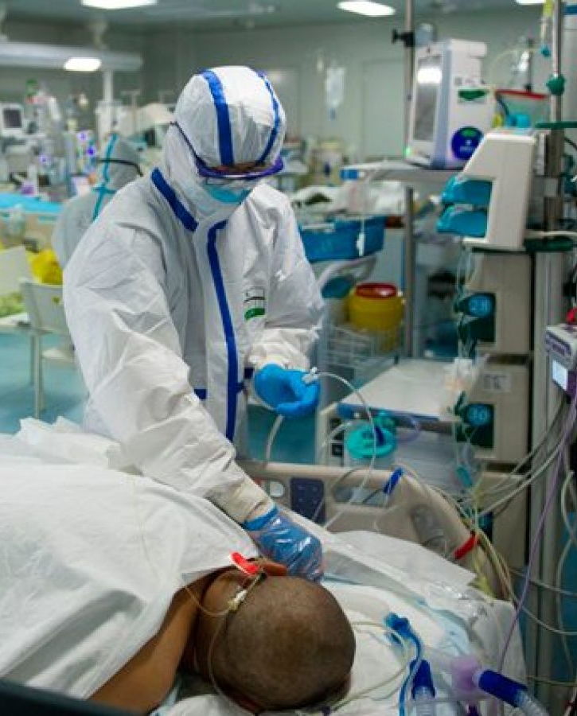
Nessuna crescita può essere infinita
Col tempo diversi individui non sono più infetti:
  Guariscono e diventano immuni
    Per quanto tempo?
  Muoiono
L’epidemia può essere interrotta o rallentata in diversi modi:
  Si introducono meccanismi per ridurre il contagio: mascherine, lockdown, ecc.
  Un vaccino rende immune una buona parte della popolazione
  Tutta la popolazione (o una buona parte) si infetta e sviluppa immunità «di gregge». Ma non è detto che l’immunità duri a lungo

Slide 45
Terapie intensive oggi
Italia – terapie intensive – 18/11/2020
6/11/2020
zone gialle, arancioni, rosse.
24/10/2020
chiusura palestre e locali alle 18
La deviazione dalla crescita esponenziale è cominciata.
Sta rallentando il contagio o stiamo per finire i posti disponibili?
terapie intensive
data

Slide 46
Decessi oggi
Italia – decessi giornalieri – 18/11/2020
6/11/2020
zone gialle, arancioni, rosse.
24/10/2020
chiusura palestre e locali alle 18
decessi giornalieri
Anche i decessi giornalieri cominciano a rallentare rispetto alla crescita esponenziale.
Non significa ancora che ce l’abbiamo fatta…
data

Slide 47
Modello SIRD
R
S
I
guarigione
infezione
morte
Guariti
immuni
Suscettibili
Infetti
D
Deceduti

Slide 48
Modello SIRD
vaccino
perdita dell’immunità (?)
R
S
I
guarigione
infezione
morte
Guariti
immuni
Suscettibili
Infetti
D
Deceduti

Slide 49
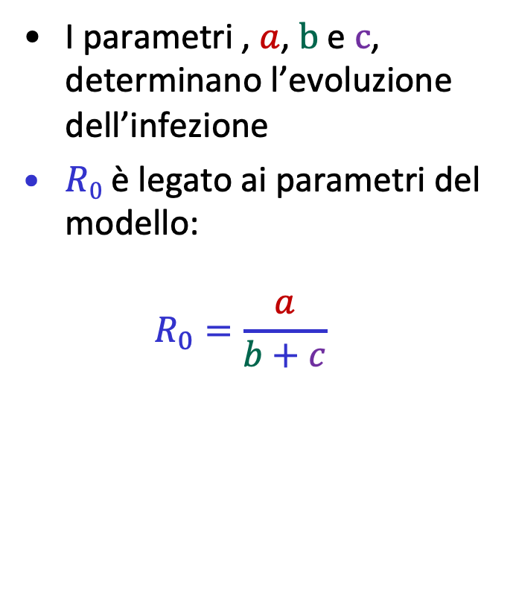
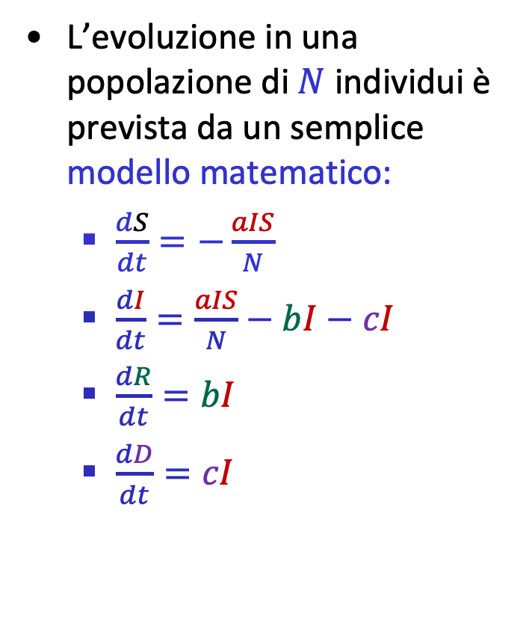

Modello SIRD
L’evoluzione in una popolazione di $N$ individui è prevista da un semplice modello matematico:
  $\frac{dS}{dt}=−\frac{aIS}{N}$
  $\frac{dI}{dt}=\frac{aIS}{N}−bI−cI$
  $\frac{dR}{dt}=bI$
  $\frac{dD}{dt}=cI$
I parametri , $a$, $b$ e $c$, determinano l’evoluzione dell’infezione
$R0$ è legato ai parametri del modello:
$R_{0}=\frac{a}{b+c}$
tasso di
incremento
infetti
Si può risolvere analiticamente
tasso di
incremento
guariti o decessi
$$N=S+I+R+D$$

Slide 50
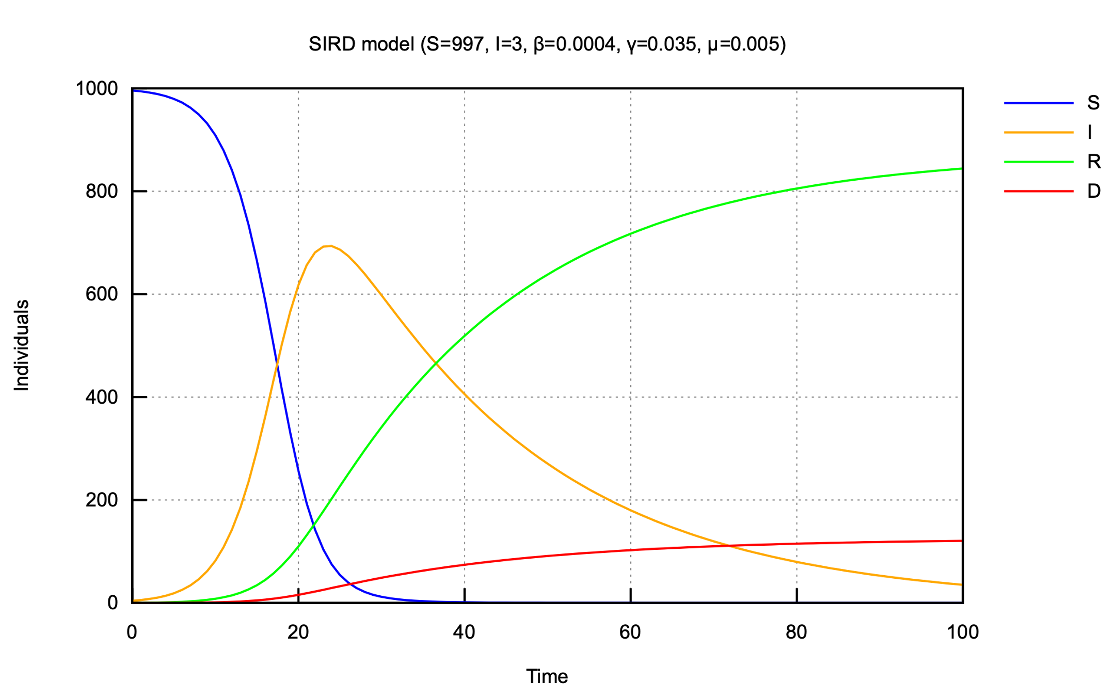
Modello SIRD

Slide 51
Modello SIRD
Picco

Slide 52
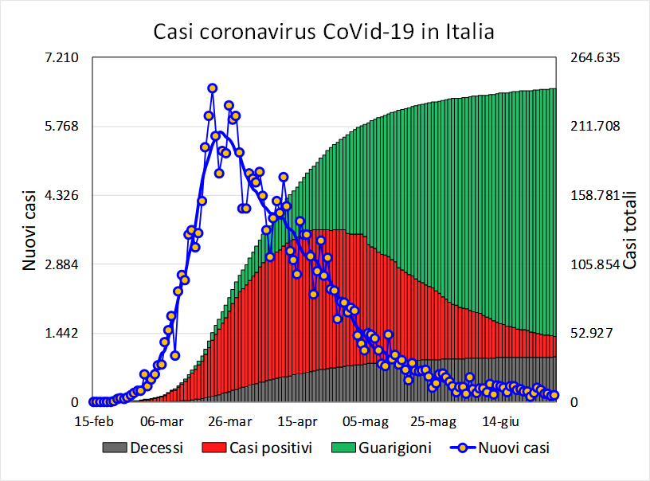
Casi giornalieri e casi totali
Lockdown, 9/3

Slide 53
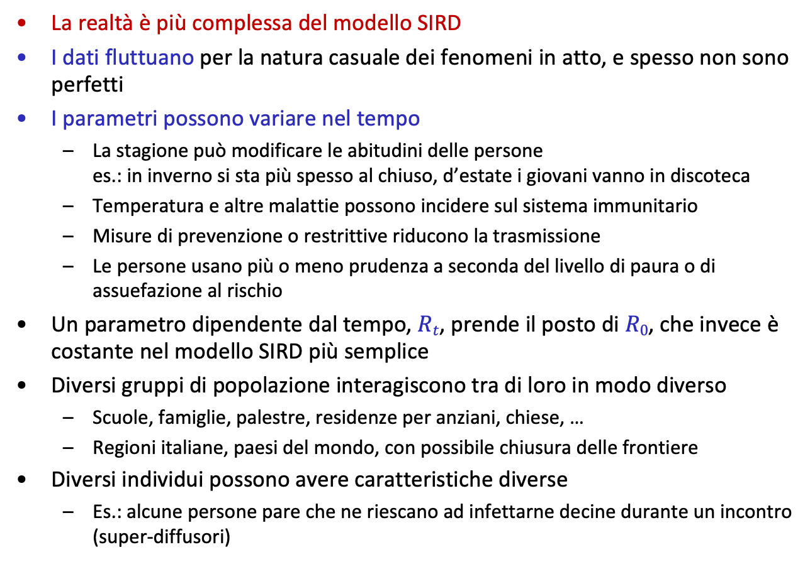
In realtà
La realtà è più complessa del modello SIRD
I dati fluttuano per la natura casuale dei fenomeni in atto, e spesso non sono perfetti
I parametri possono variare nel tempo
  La stagione può modificare le abitudini delle persone
  es.: in inverno si sta più spesso al chiuso, d’estate i giovani vanno in discoteca
  Temperatura e altre malattie possono incidere sul sistema immunitario
  Misure di prevenzione o restrittive riducono la trasmissione
  Le persone usano più o meno prudenza a seconda del livello di paura o di assuefazione al rischio
Un parametro dipendente dal tempo, $Rt$, prende il posto di $R0$, che invece è costante nel modello SIRD più semplice
Diversi gruppi di popolazione interagiscono tra di loro in modo diverso
  Scuole, famiglie, palestre, residenze per anziani, chiese, …
  Regioni italiane, paesi del mondo, con possibile chiusura delle frontiere
Diversi individui possono avere caratteristiche diverse
  Es.: alcune persone pare che ne riescano ad infettarne decine durante un incontro (super-diffusori)

Slide 54
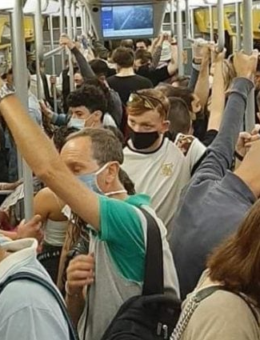
Fluttuazioni statistiche
Ci sono fenomeni che hanno risultati casuali
Esempio:
il numero di persone che si trovano nella metropolitana un lunedì lavorativo alle 7:30 varia di settimana in settimana
Se però confrontiamo con la domenica alle 15:00 i numeri, anche se fluttuano, saranno significativamente diversi!
Casuale non significa del tutto imprevedibile!

Slide 55
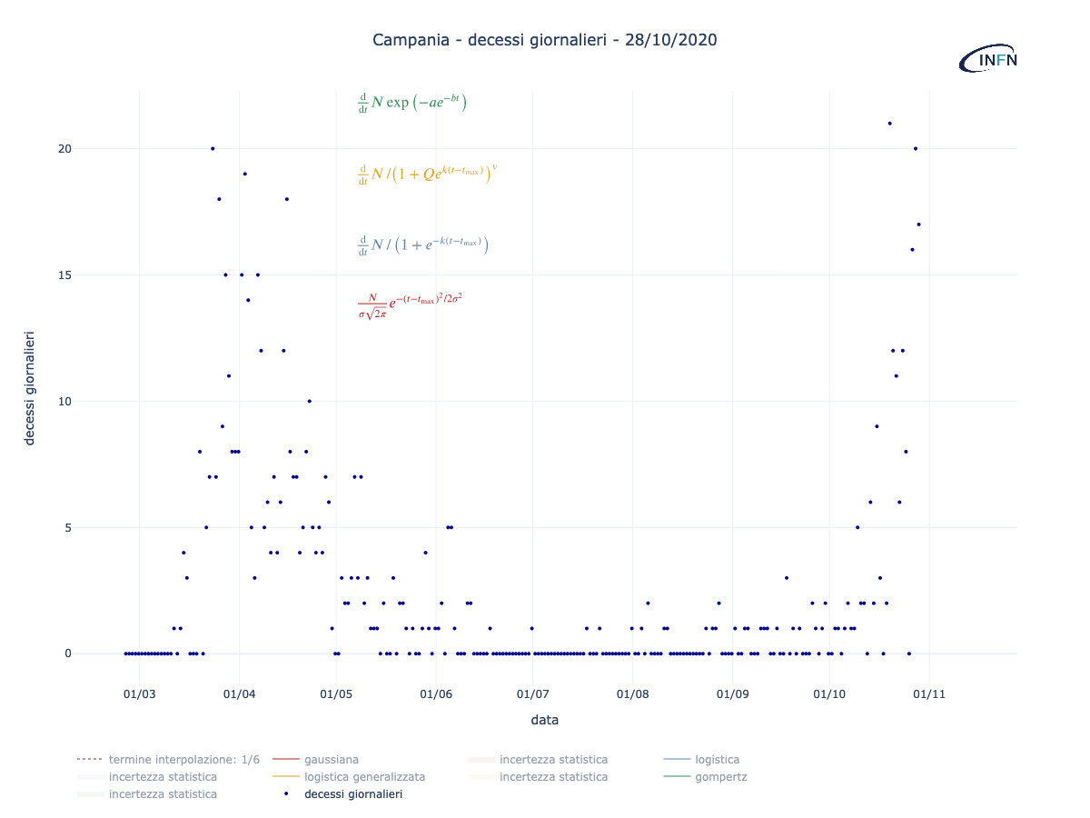
Decessi in Campania
Campania – decessi giornalieri – 27/10/2020
I numeri aumentano o diminuiscono
da un giorno all’altro
decessi giornalieri
data

Slide 56
Decessi in Campania
Campania – decessi giornalieri – 27/10/2020
I numeri aumentano o diminuiscono
da un giorno all’altro
decessi giornalieri
Fluttuazioni
dei dati
data

Slide 57
Decessi in Campania
Campania – decessi giornalieri – 27/10/2020
Modello di
andamento
o «curva»
decessi giornalieri
data

Slide 58
Decessi in Campania
Campania – decessi giornalieri – 27/10/2020
Parametri del modello:
quando c’è il picco
quanto è alto il picco
ecc.
decessi giornalieri
data

Slide 59
Decessi in Campania
Campania – decessi giornalieri – 27/10/2020
Banda di
incertezza
decessi giornalieri
data

Slide 60
Decessi in Campania
Campania – decessi giornalieri – 27/10/2020
Banda di
incertezza
decessi giornalieri
Fluttuazioni
dei dati
data

Slide 61
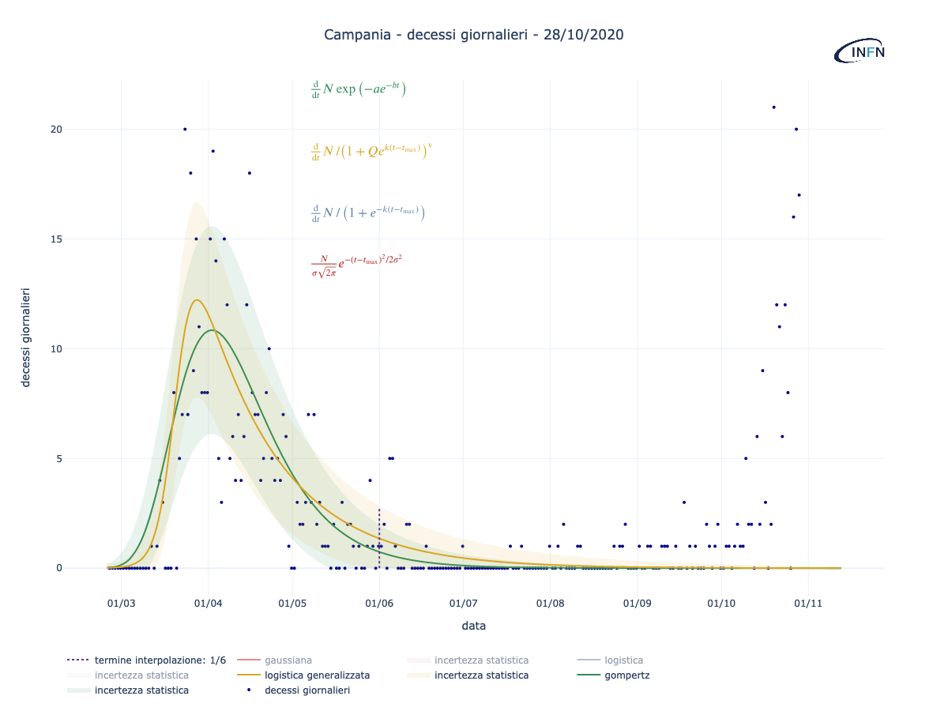
Decessi in Campania
Campania – decessi giornalieri – 27/10/2020
Curve da modelli epidemiologici
curva di Gomperz
curva logistica
decessi giornalieri
data

Slide 62
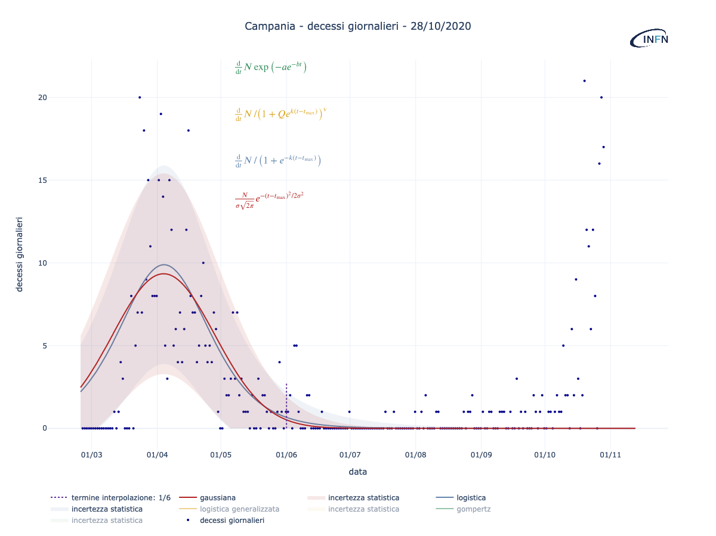
Decessi in Campania
Campania – decessi giornalieri – 27/10/2020
Modelli semplificati
decessi giornalieri
data

Slide 63
Decessi in Campania
Campania – decessi giornalieri – 27/10/2020
Seconda ondata:
presto per un modello attendibile
decessi giornalieri
data

Slide 64
Parametri variabili nel tempo R_{SIRD}
Italia – R_{t}– 19/11/2020
Preliminare!
Tra poco sul sito!
R_{t}
data

Slide 65
Tempo di raddoppio variabile
Italia – t. raddoppio terapie intensive – 18/11/2020
Tempo di raddoppio negativo
=
– tempo di dimezzamento!
Raddoppio
in 9 giorni
t₂ terapie intensive
data

Slide 66
Tempo di raddoppio variabile
Italia – inv. t₂ terapie intensive – 18/11/2020
Raddoppio
in 9 giorni
1/t₂ terapie intensive
Tempo di raddoppio negativo
=
– tempo di dimezzamento!
data

Slide 67
Problemi di qualità dei dati
Il numero di infetti accertati è inferiore al vero numero di casi infetti, probabilmente anche di molto
Sono più stabili il numero di decessi e di terapie intensive, ma anche qui a volte ci sono anomalie
Anche i decessi sono in parte sottostimati
I dati raccolti dal sistema sanitario possono essere incompleti o affetti da ritardi
A volte ci sono correzioni dovute a ri-conteggi e altri aggiustamenti
Alcuni dati soffrono di «modulazioni» nel fine settimana, es.: meno tamponi
Non tutti i paesi del mondo «contano» i morti allo stesso modo; alcuni paesi non riportano quanti sono guariti

Slide 68
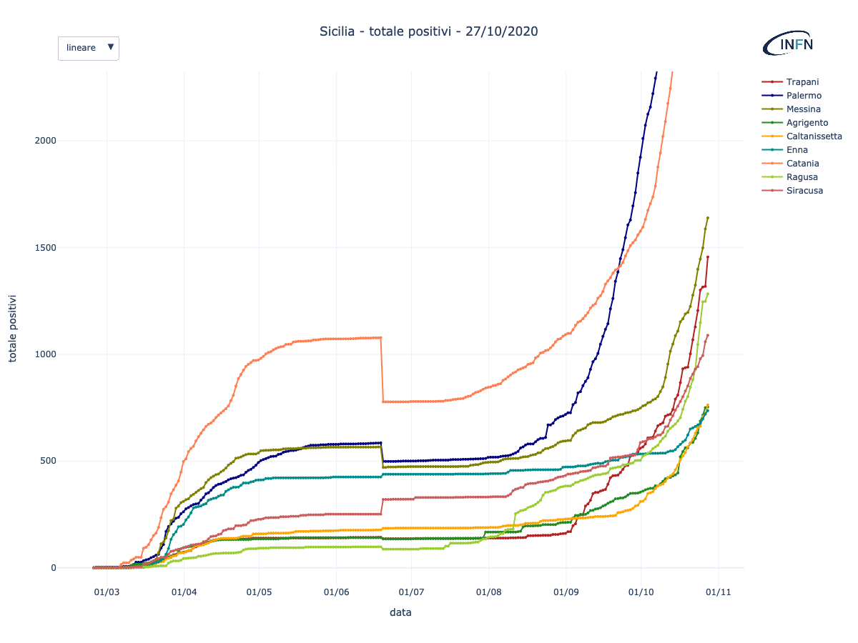
Correzioni e ri-conteggi
Sicilia – totale positivi – 27/10/2020
correzione
Totale positivi
data

Slide 69
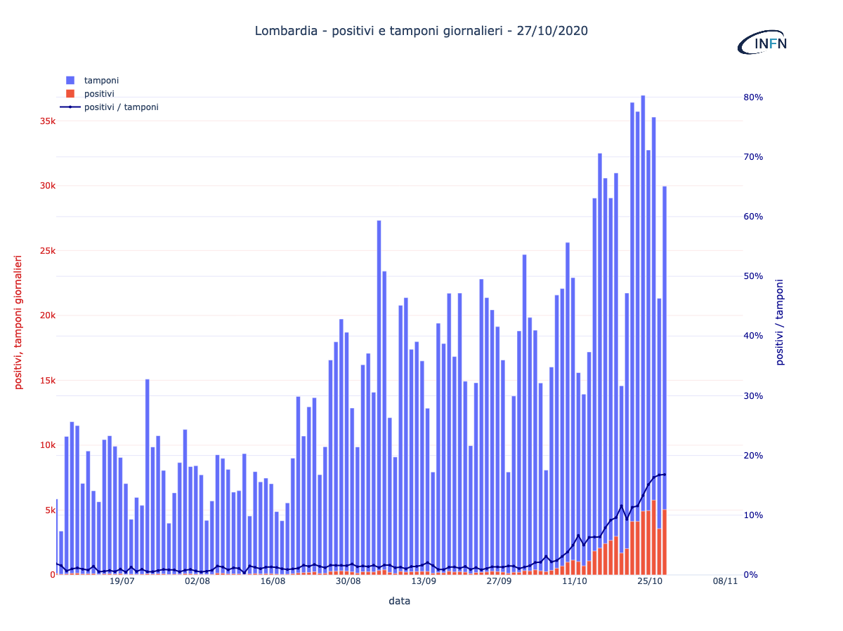
Tamponi: effetto fine settimana
Lombardia – positivi e tamponi – 27/10/2020
meno tamponi
nel fine settimana
positivi, tamponi giornalieri
positivi / tamponi
data

Slide 70
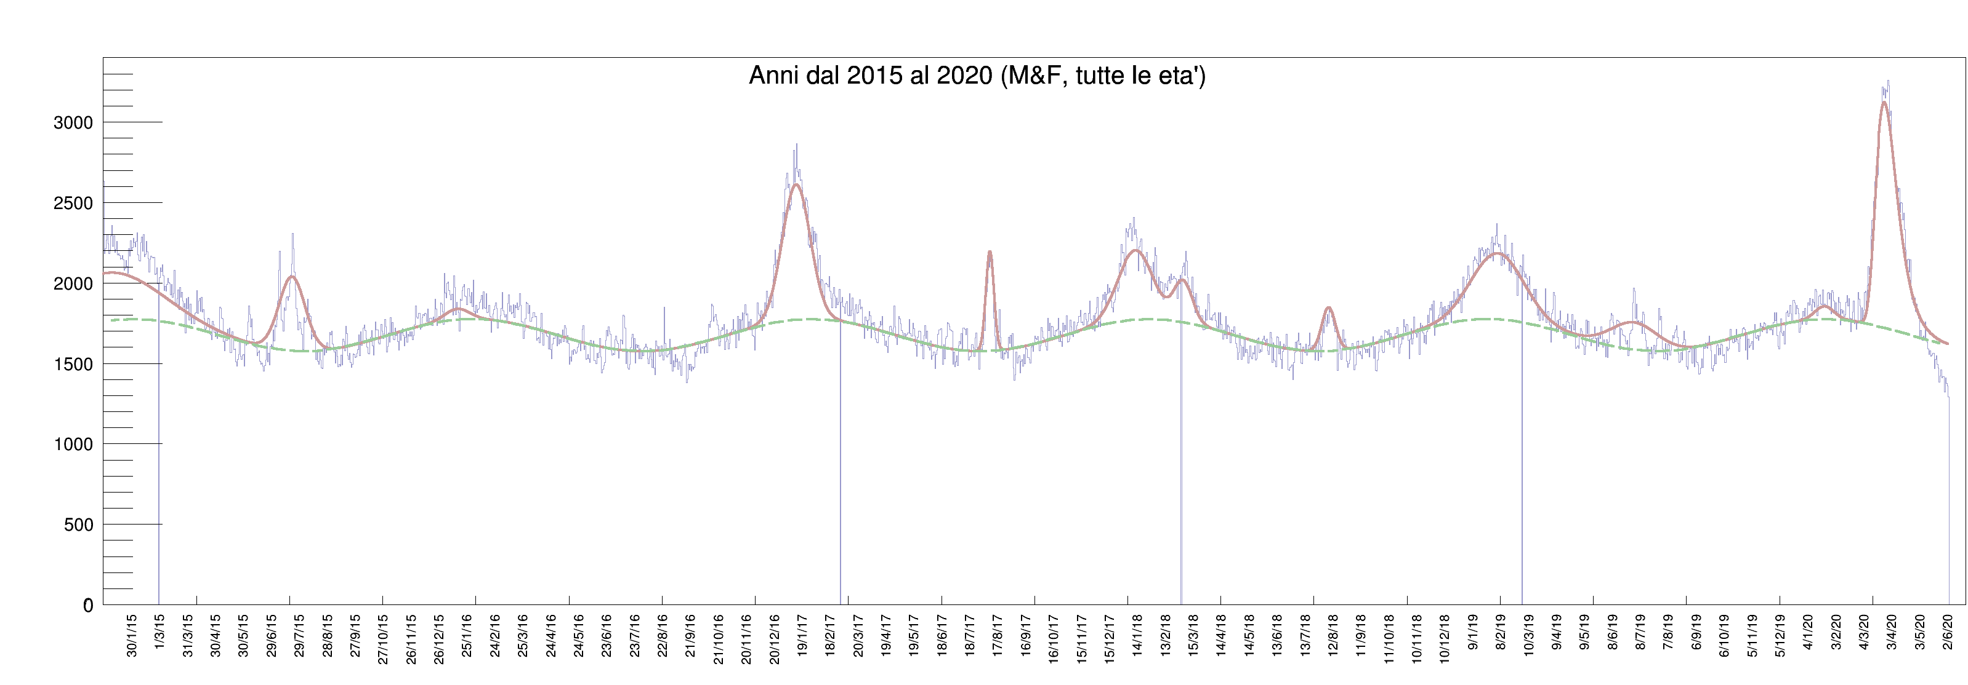
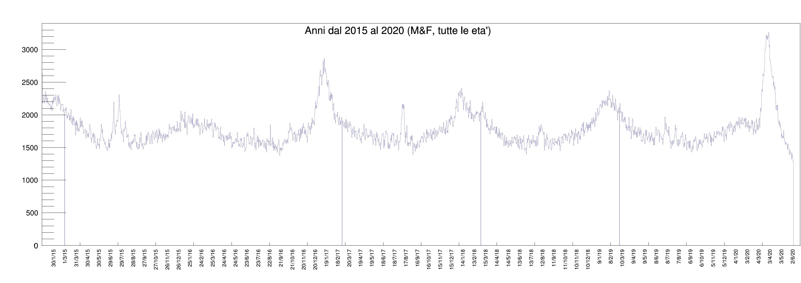
Sottostima dei decessi
Dati ISTAT
Eccesso di decessi ~ 45.000
Dati ufficiali covid-19: 35.910 (1/10/20)
2015
2016
2017
2018
2019
2020
23/2

Slide 71
È possibile fare previsioni?
Per fare previsioni attendibili è necessario:
Avere dati di buona qualità
Avere un modello affidabile
  Il modello SIRD può essere una base
  Diversi modelli matematici forniscono variazioni sul tema rispetto alle previsioni del modello SIRD
Analizzare i dati in base al modello
Ogni previsione è necessariamente affetta da incertezze. Ma le incertezze si possono stimare, anche se non è sempre facile
Questo è vero anche per le previsioni meteorologiche!

Slide 72
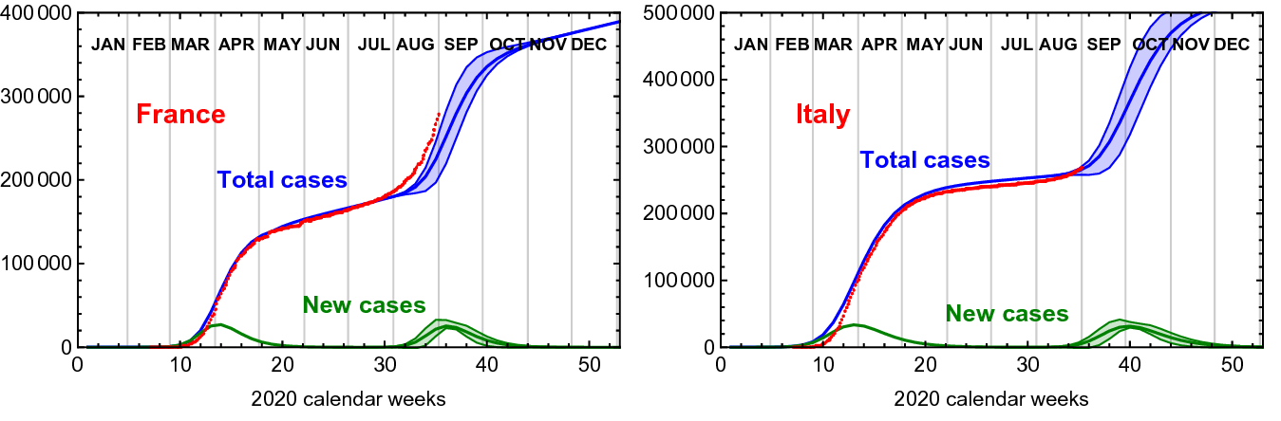
Modelli ispirati alla fisica teorica
Evoluzione dell’epidemia con equazioni ispirate alla fisica delle particelle elementari descrivono la seconda ondata
  Cacciapaglia, G., Sannino, F. Interplay of social distancing and border restrictions for pandemics via the epidemic renormalisation group framework. Sci Rep 10, 15828 (2020). https://doi.org/10.1038/s41598-020-72175-4
  Cacciapaglia, G., Cot, C. & Sannino, F. Second wave COVID-19 pandemics in Europe: a temporal playbook. Sci Rep 10, 15514 (2020). https://doi.org/10.1038/s41598-020-72611-5
  Cacciapaglia, G., Cot, C. & Sannino, F. Mining google and apple mobility data: Twenty-one shades of european social distancing measures for COVID-19 (2020). arXiv:2008.02117

Slide 73
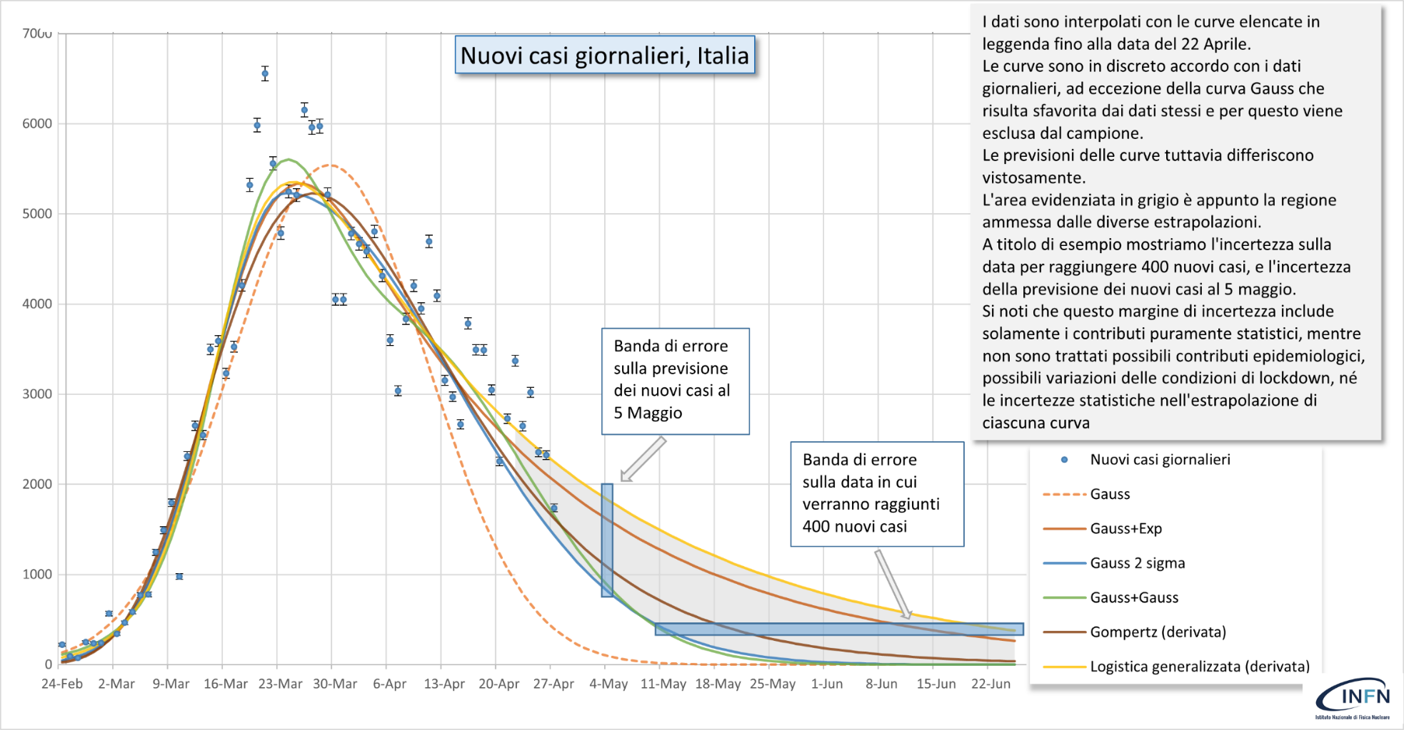
L’approccio sperimentale
Fine aprile → previsione per il dopo lockdown
Positivi giornalieri
4 maggio si prevede un numero di contagiati da 800:2000
1 giugno « « pochi a 800

Slide 74
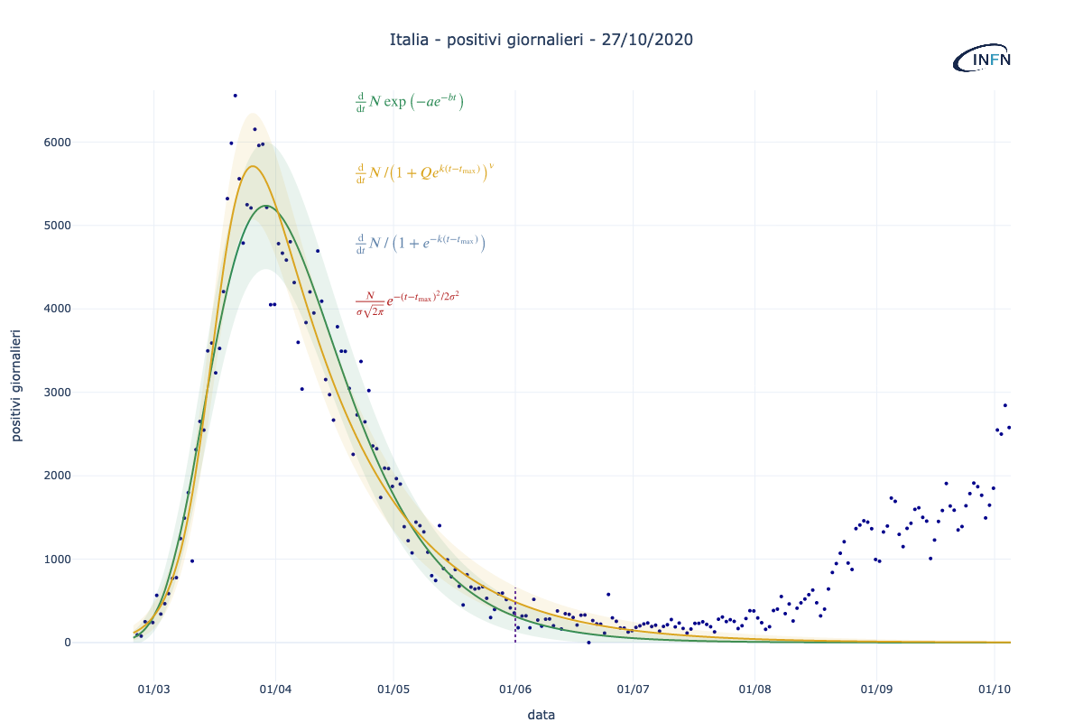
Cosa è realmente successo
Italia – positivi giornalieri – 4/10/2020
Crescita dei casi
positivi giornalieri
Distanziamento sociale
rilassato in estate
data

Slide 75
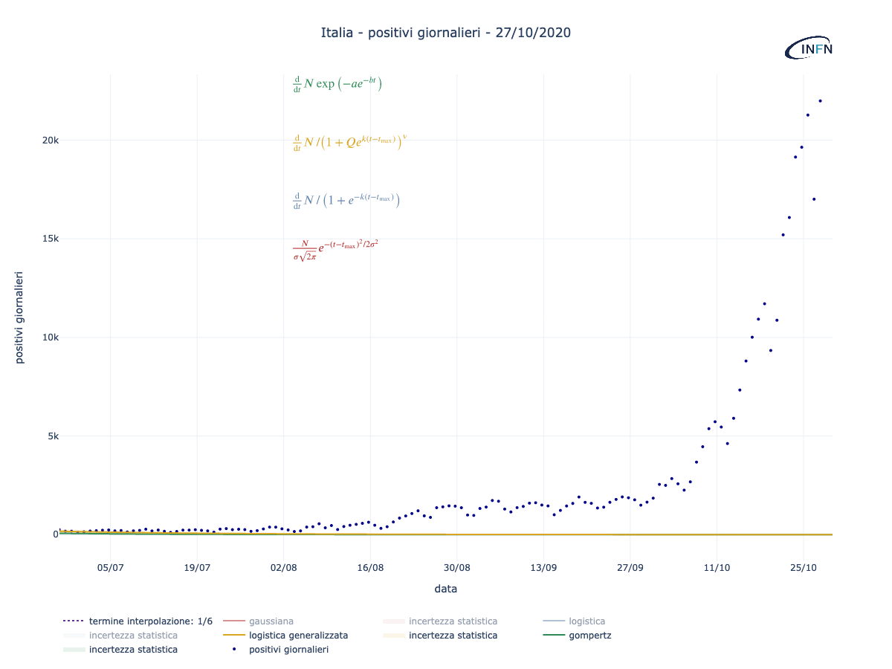
Crescita esponenziale: tutto inutile?
Italia – positivi giornalieri – 27/10/2020
positivi giornalieri
Di nuovo
crescita esponenziale
data

Slide 76
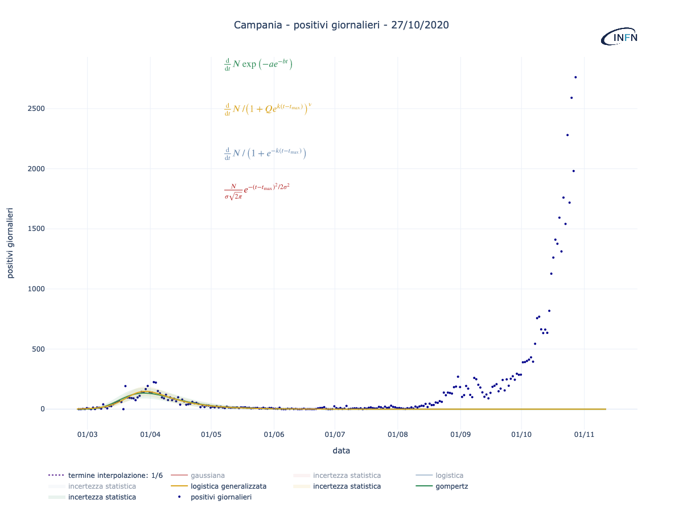
A cosa è servito il lockdown
Campania – positivi giornalieri – 27/10/2020
La Campania e il Sud erano in ritardo rispetto alle regioni del Nord, e la crescita è stata rapidamente interrotta arrivando quasi a zero.
Dai dati successivi è chiaro che anche la Campania sarebbe arrivata intorno ai livelli della Lombardia
In estate la Lombardia non è mai scesa sotto le decine di casi giornalieri.
positivi giornalieri
data

Slide 77

A cosa è servito il lockdown
Sviluppate migliori terapie che hanno fatto guarire più casi
Mortalità è quasi dimezzata rispetto a marzo
Se avessimo continuato ad avere una crescita incontrollata delle infezioni gli ospedali sarebbero restati in affanno senza la possibilità di migliorare le terapie
Siamo più vicini ad un vaccino
…non tutti gli italiani ora sono migliori

Slide 78
Cosa succede nel Mondo
Mondo – decessi giornalieri – 21/11/2020
Belgio
Italia
decessi giornalieri / 100.000 abit.
Francia
UE
Spagna
USA
Svezia
Brasile
Perù
data

Slide 79
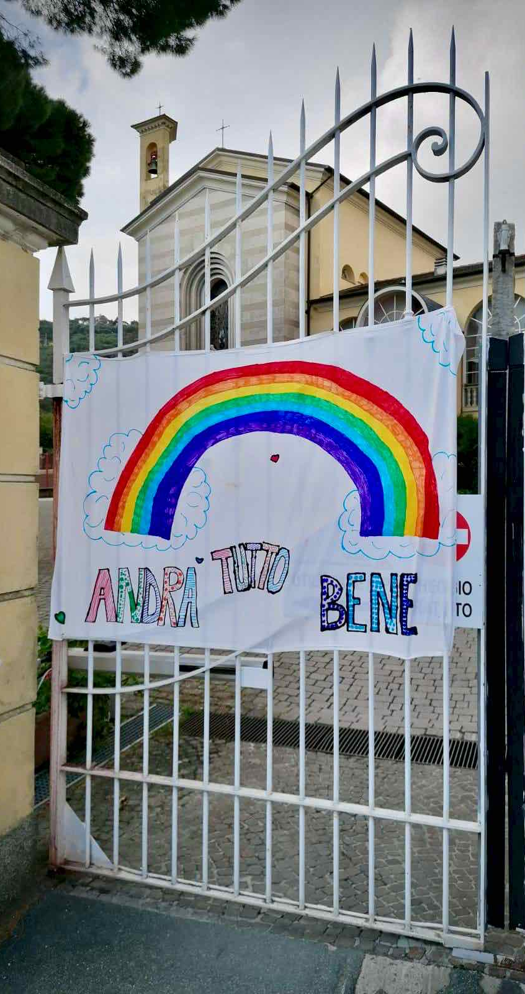
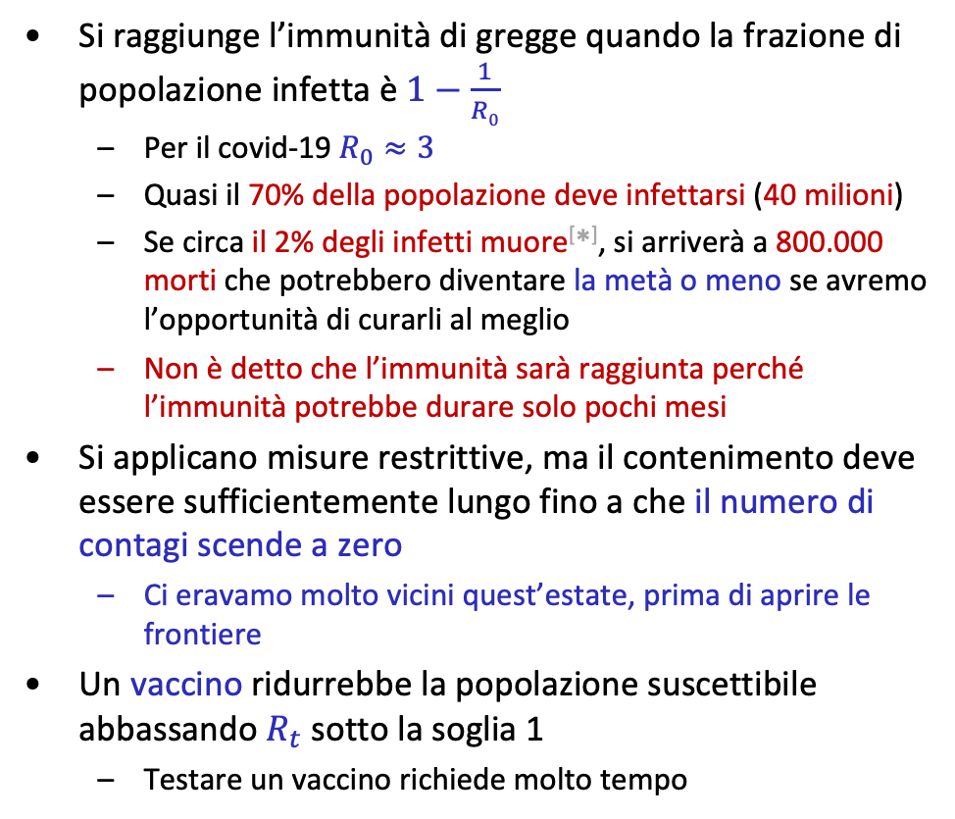
Come ne usciamo fuori?
Si raggiunge l’immunità di gregge quando la frazione di popolazione infetta è $1−\frac{1}{R0}$
  Per il covid-19 $R_{0}≈3$
  Quasi il 70% della popolazione deve infettarsi (40 milioni)
  Se circa il 2% degli infetti muore[*], si arriverà a 800.000 morti che potrebbero diventare la metà o meno se avremo l’opportunità di curarli al meglio
  Non è detto che l’immunità sarà raggiunta perché l’immunità potrebbe durare solo pochi mesi
Si applicano misure restrittive, ma il contenimento deve essere sufficientemente lungo fino a che il numero di contagi scende a zero
  Ci eravamo molto vicini quest’estate, prima di aprire le frontiere
Un vaccino ridurrebbe la popolazione suscettibile abbassando $R_{t}$ sotto la soglia 1
  Testare un vaccino richiede molto tempo
[*] stima dal caso della nave Diamond Princess ed altri

Slide 80
I dati devono essere pubblici

Slide 81
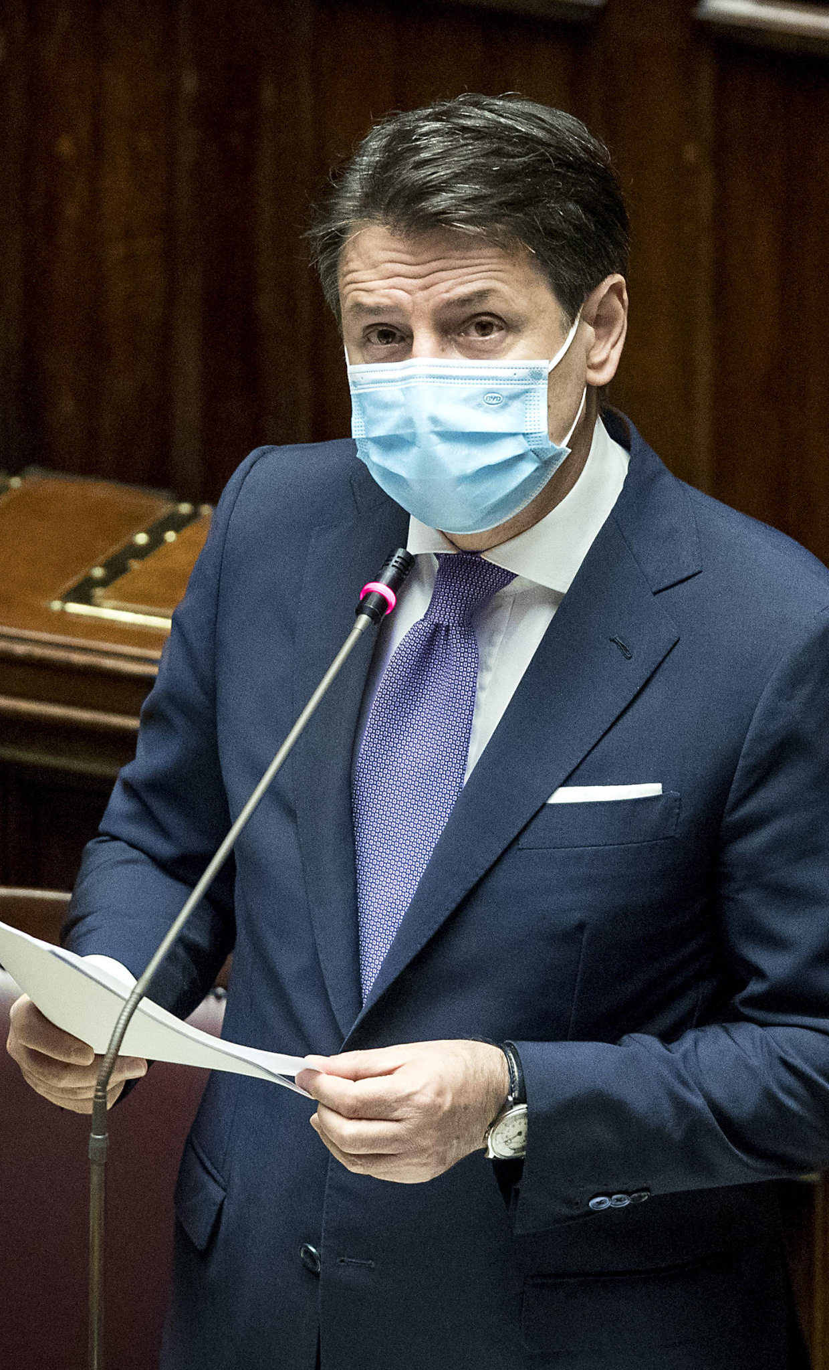
Conclusioni
Le scelte politiche e personali sono razionali e consapevoli se si tiene conto delle conseguenze che si possono prevedere in base ai dati
Ogni previsione ha delle incertezze che possono essere stimante, ma le incertezze possono anche essere grandi
Le incertezze si riducono se sono disponibili più dati e di migliore qualità
Il confronto tra esperti in materie complementari è utile se c’è collaborazione
Chi non ha strumenti per fare valutazioni attendibili è meglio che ascolti chi ha competenza specifica piuttosto che le opinioni di chi si informa in rete

Slide 82
Backup

Slide 83
Cronologia Cina/Italia
17/11/2019: primo caso nella provincia di Hubei, non riconosciuto
31/12/2019: avvisata Organizzazione Mondiale della Sanità (OMS)
14/1/2020: Cina+OMS: non c’è prova di trasmissione uomo-uomo
22-23/1/2020: lockdown Wuhan e provincia Hubei (60 milioni di abitanti)
30/1/2020: primi 2 casi in Italia (turisti cinesi)
12/2/2020: Cina inizia a considerare anche gli asintomatici
23/2/2020: Italia, quarantena per 11 comuni (50.000 abitanti)
4/3/2020: Italia, chiusura scuole
8/3/2020: lockdown Lombardia e varie province (16 milioni abitanti)
9/3/2020: lockdown Italia
15/4/2020: Cina cambia il conteggio dei decessi (+50%)
4/5/2020: prima fase riapertura Italia
18/5/2020: seconda fase riapertura Italia
16/8/2020: chiusura discoteche dopo i contagi in Sardegna
14/9/2020: riapertura scuole
24/10/2020: chiusura palestre, teatri e locali alle 18
6/11/2020: definizione zone gialle, arancioni, rosse.
15/11/2020: Campania in zona rossa.

